Slide 1
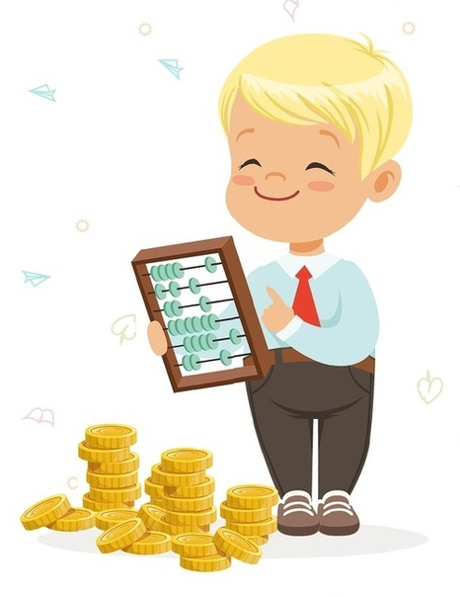
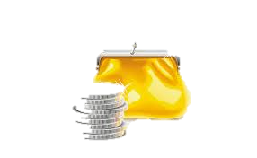
Муниципальное автономное дошкольное образовательное учреждение
«Детский сад № 22 «Планета детства»
РЕБУСЫ
«По ступенькам финансовой грамотности»

Slide 2
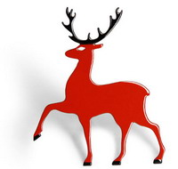
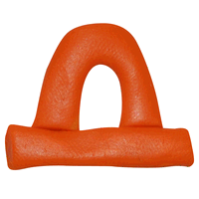
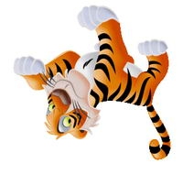
Игра «Ребусы»
ДЕНЬГИ
Чем расплачивается человек при покупке товара.

Slide 3
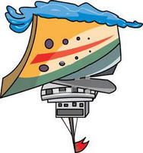
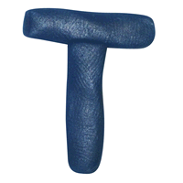
Игра «Ребусы»
БАРТЕР
Обмен одного товара на другой.

Slide 4
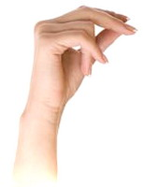
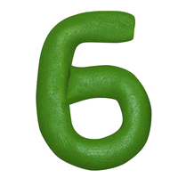
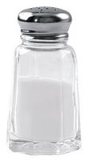
Игра «Ребусы»
РУБЛЬ
Как называется денежная единица в России?

Slide 5
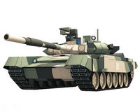
Игра «Ребусы»
1=Б
БАНК
Учреждение, где хранятся деньги?

Slide 6
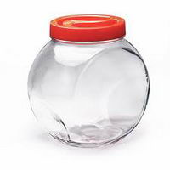
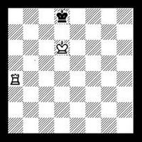
Игра «Ребусы»
5=О
БАНКОМАТ
Из какого аппарата получаем банкноты?

Slide 7
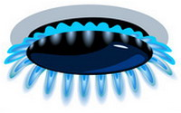
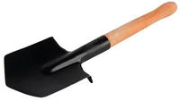
Игра «Ребусы»
ЗАРПЛАТА
Что получают за труд в конце месяца

Slide 8
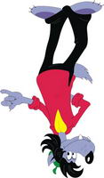
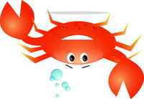
Игра «Ребусы»
ТОВАР
Как можно назвать одним словом, всё что покупается и продаётся?

Slide 9
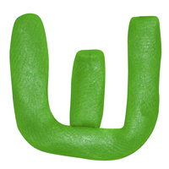
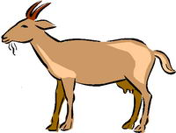
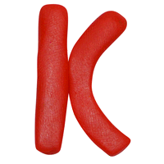
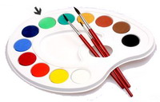
Игра «Ребусы»
КОШЕЛЁК
Кожаный предмет, в котором хранят монеты и купюры?

